Slide 1







KESEIMBANGAN MENTAL

Slide 2



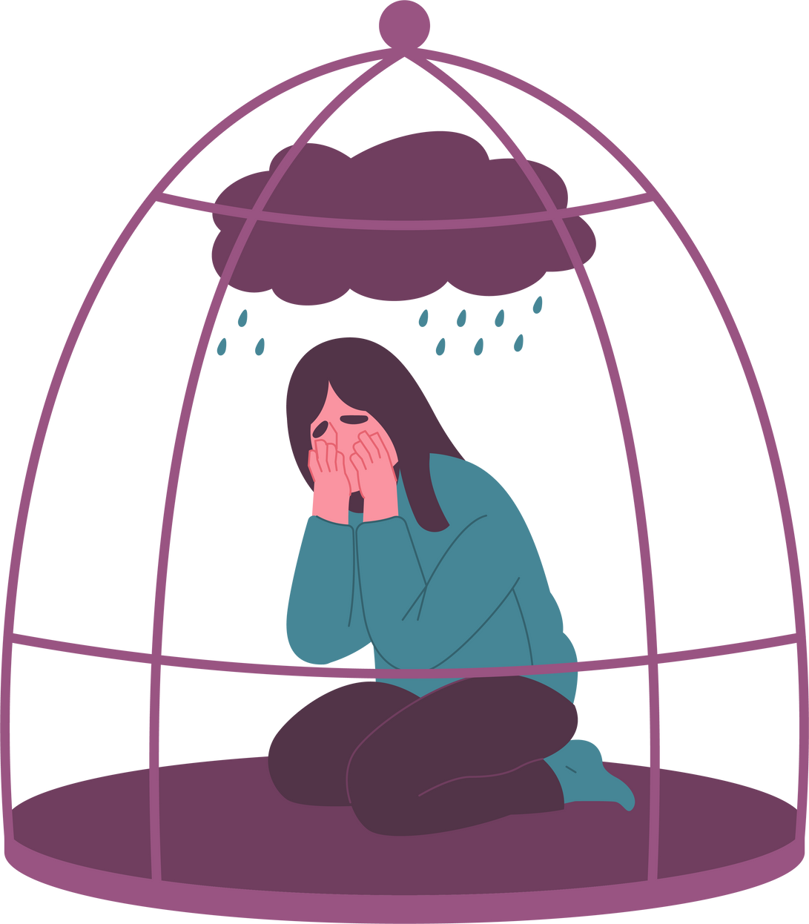



PENGERTIAN KESEIMBANGAN MENTAL DALAM BERORGANISASI
Keseimbangan mental dalam berorganisasi merujuk pada kemampuan individu untuk menjaga kesehatan mental yang baik sambil aktif berpartisipasi dalam kegiatan organisasi. Ini melibatkan pengelolaan stres, pemeliharaan keseimbangan antara tanggung jawab akademik dan organisasi, serta menjaga waktu untuk istirahat dan aktivitas pribadi.
Keseimbangan ini penting untuk memastikan bahwa keterlibatan dalam organisasi tidak mengorbankan kesejahteraan mental atau menyebabkan burnout.

Slide 3

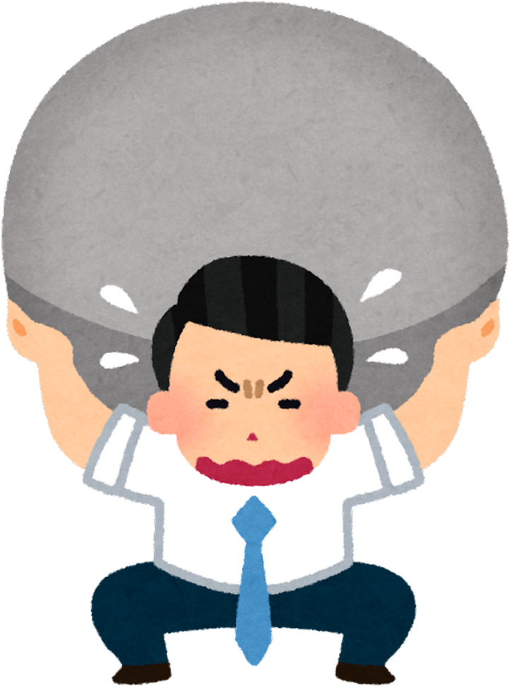


TEKANAN AKADEMIK DAN ORGANISASI
Mahasiswa yang terlibat dalam organisasi sering menghadapi tekanan akademik yang signifikan, terutama ketika harus mengatur waktu antara tugas-tugas akademik dan komitmen organisasi. Tuntutan seperti tenggat waktu tugas, persiapan ujian, dan keterlibatan dalam kegiatan organisasi dapat menjadi sumber stres.
Jika tidak dikelola dengan baik, tekanan ini dapat menyebabkan penurunan kinerja baik dalam studi maupun dalam peran organisasi, serta mempengaruhi kesehatan mental.

Slide 4

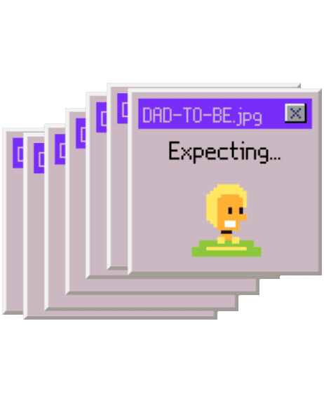
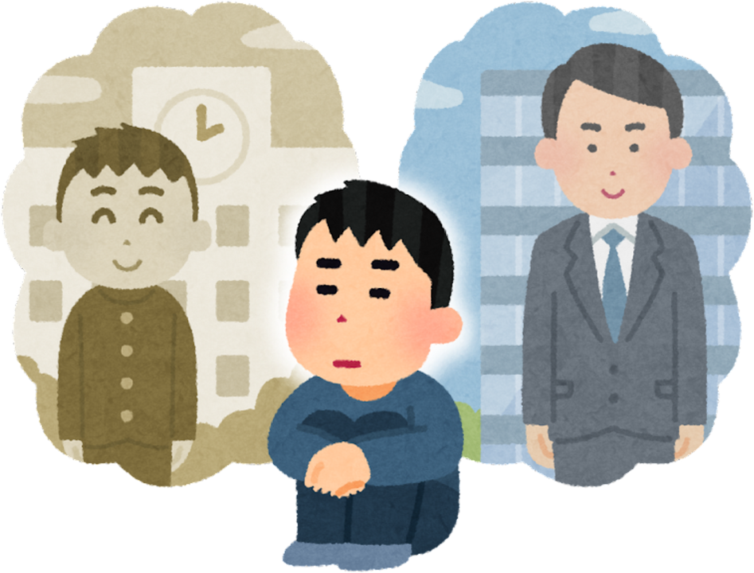

TUNTUTAN DAN EKSPETASI
Setiap organisasi memiliki tuntutan dan ekspektasi tertentu dari anggotanya, seperti kehadiran dalam rapat, keterlibatan dalam proyek, dan pencapaian target. Ekspektasi ini bisa menjadi beban tambahan bagi anggota organisasi, terutama jika mereka juga harus memenuhi tuntutan akademik.
Tuntutan yang tinggi dapat meningkatkan tekanan psikologis dan mempengaruhi keseimbangan hidup seseorang, yang pada akhirnya dapat menurunkan produktivitas dan kinerja.

Slide 5



MANAJEMEN WAKTU DAN PRODUKTIVITAS
Manajemen waktu yang efektif sangat penting bagi mahasiswa yang harus menyeimbangkan antara kewajiban akademik dan organisasi. Ini mencakup kemampuan untuk menetapkan prioritas, membuat jadwal yang realistis, dan memanfaatkan waktu dengan efisien.
Produktivitas yang baik bergantung pada kemampuan untuk menghindari penundaan dan menyelesaikan tugas-tugas dengan efisien, sehingga mahasiswa dapat memenuhi semua tanggung jawab mereka tanpa merasa kewalahan.

Slide 6

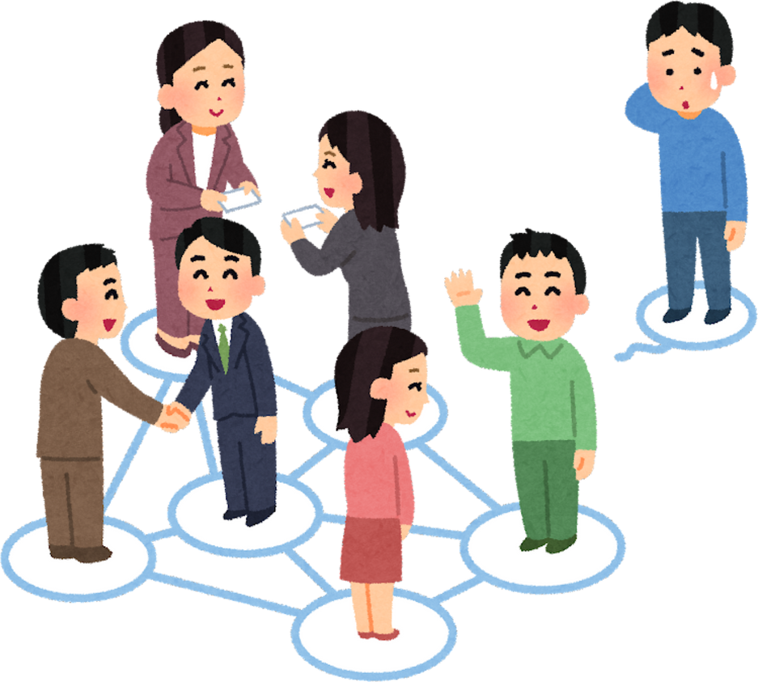

HUBUNGAN INTERPERSONAL DALAM ORGANISASI
Hubungan interpersonal yang baik dalam organisasi adalah kunci untuk menciptakan lingkungan kerja yang produktif dan harmonis. Komunikasi yang efektif, saling menghormati, dan kerjasama antar anggota organisasi dapat membantu mengurangi konflik dan meningkatkan rasa solidaritas.
Sebaliknya, hubungan yang buruk atau konflik interpersonal dapat menimbulkan stres dan menghambat kinerja organisasi. Oleh karena itu, penting untuk mengembangkan keterampilan interpersonal, seperti kemampuan mendengarkan, empati, dan resolusi konflik.

Slide 7
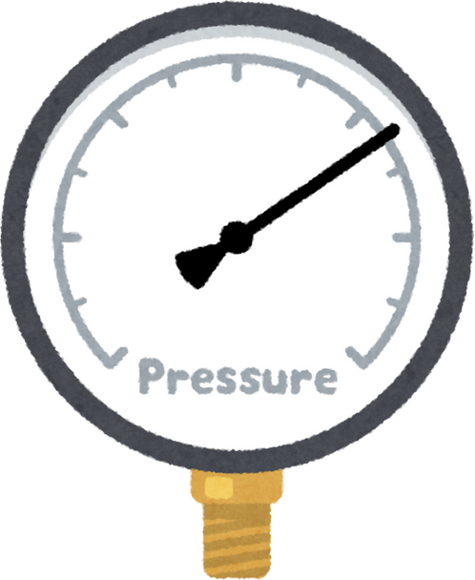

TEKANAN SOSIAL DAN PERSAINGAN
Tekanan sosial dan persaingan dalam organisasi dapat muncul ketika anggota merasa perlu bersaing satu sama lain untuk mendapatkan pengakuan, posisi, atau penghargaan. Persaingan ini bisa memicu stres dan menciptakan atmosfer yang tidak sehat dalam organisasi. Selain itu, tekanan sosial untuk menyesuaikan diri dengan norma-norma atau harapan tertentu juga dapat menjadi beban mental.
Penting bagi organisasi untuk mempromosikan budaya kerja yang kolaboratif dan inklusif, di mana setiap anggota dihargai dan didukung dalam pengembangan pribadi dan profesional mereka.

Slide 8

Organisasi Kemahasiswaan (ORKEM ) memiliki peran penting dalam pengembangan mahasiswa, termasuk dalam pendidikan, karena dapat membantu mahasiswa mengembangkan diri secara menyeluruh, seperti:
  Pengembangan pengetahuan dan keterampilan
  Pemberdayaan Mahasiswa
  Pengembangan Softskill
  Pengembangan Karakter
  Pelatihan Kepemimpinan
  Pengembangan Kreativitas

Slide 9
PERAN ORGANISASI KEMAHASISWAAN
Peran Organisasi Kemahasiswaan (ORKEM) dalam perkembangan karier mahasiswa, di antaranya:
  Membangun Jaringan
Mahasiswa dapat bertemu dengan banyak orang dari berbagai latar belakang, seperti rekan mahasiswa, dosen, dan profesional di industri. Jaringan ini dapat menjadi aset berharga untuk mengembangkan karier di masa depan.
  ·Mengembangkan keterampilan kepemimpinan
Mahasiswa dapat belajar mengatur, memotivasi, dan memimpin tim.
  Meningkatkan kemampuan komunikasi
Mahasiswa dapat belajar berkomunikasi dengan baik, salah satu ciri utama seorang pemimpin.

Slide 10
PERAN ORGANISASI KEMAHASISWAAN
  Mengembangkan keterampilan manajerial
Mahasiswa dapat belajar berpikir strategis, mengorganisir sumber daya, dan mengelola waktu dengan efektif.
  Mengembangkan keterampilan interpersonal
Mahasiswa dapat meningkatkan keterampilan interpersonal mereka dengan bekerja sama dan berinteraksi dengan anggota organisasi.
  Mengembangkan keahlian spesifik
  Menerapkan teori ke dalam praktik
  Mengembangkan karakter dan etika
  Meningkatkan rasa tanggung jawab sosial

Slide 11




ARIGATOU:)

